Slide 1

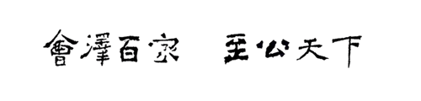
云南大学《 编程基础》课程第六章
第七章 并发编程
罗 新
云南大学 地球科学学院
邮箱: xinluo_xin@ynu.edu.cn
地址：地球科学学院1327办公室

Slide 2
目录
一
并发编程概念
二
多线程编程
三
多进程编程

Slide 3
一、并发编程概念

Slide 4

一、并发编程概念
CPU：中央处理器，是计算机的核心硬件，负责执行程序指令、处理数据核控制其他硬件设备。
CPU核：CPU内部的独立处理单元，每个核可以独立执行指令。多核CPU允许同时处理多个任务，进而实现并行计算。
主要特性：
物理核：物理存在的处理单元。
逻辑核：通过超线程技术模拟的虚拟核。

Slide 5
一、并发编程概念
并发（Concurrent）：交替执行任务（单核）
类比：并发是两群人交替使用一台咖啡机
并行（Parallel）：同时执行任务（多核）
类比：并行是两群人同时使用两台咖啡机

Slide 6
一、并发编程概念
多核CPU：多个进程在多个CPU核中并行计算。
单核CPU：多个进程在单核CPU中并发运行。
CPU密集型：任务执行速度主要受限于CPU计算能力（需大力计算资源），如矩阵运算、图像/视频处理等。
IO密集型：任务执行速度主要受限于输入/输出操作，如文件读写、网络请求等。

Slide 7
一、并发编程概念
进程：每此执行程序时，操作系统为这个程序所准备的必要的资源，如内存、线程等。
线程：程序中可以被CPU调度的执行过程，是操作系统能够进行运算调度的最小单位。其包含在进程中，是进程实际运行的单位。
进程与线程之间的关系：
进程是资源单位，线程是执行单位。
Notes:
类比学生在教室上课，进程相当于为上课提供的资源，包括教室、书桌等，线程是具体上课的学生。

Slide 8
一、并发编程概念
Python局限：
全局解释器锁（GIL）：CPython解释器的设计特性。它规定同一时刻只有一个线程能够执行Python程序（无论CPU由多少个核）。
GIL初衷是为了保证线程间的数据安全，但全局解释器锁（GIL）导致即使具备多核CPU也无法实现真正并行计算，目前已成为Python编程语言的最大局限。
GIL释放机制：I/O操作是自动释放，CPU密集型任务不释放。

Slide 9
一、并发编程概念
GIL应对策略：
CPU密集型：多进程
IO密集型：多线程/异步IO
Notes:
CPU密集型？IO密集型？

Slide 10
二、多线程编程

Slide 11
一、并发编程概念
多线程编程：
Python程序执行时，系统会自动创建一个主线程（mainthread）,所有代码默认在此线程中执行。
输出线程名：
输出线程数：

Slide 12
一、并发编程概念
多线程编程
作用：IO密集型任务的优化
应用场景：网络爬虫、数据读写
优势：线程在等待I/O时释放GIL，其他线程可继续工作

Slide 13
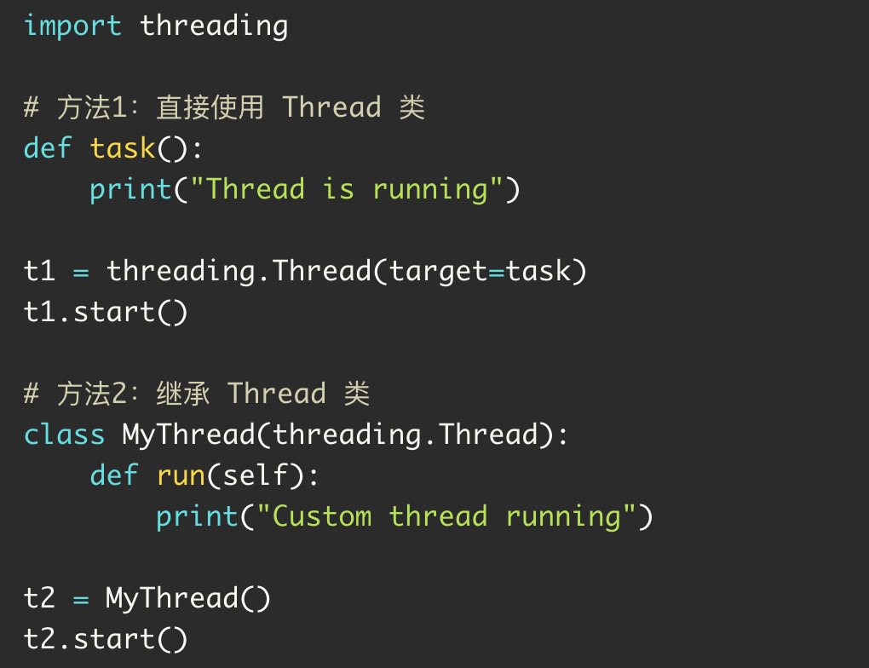
一、并发编程概念
多线程编程
Threading模块
线程创建：
实例化Thread类并传入目标函数。
继承Thread类并重写run()函数。

Slide 14
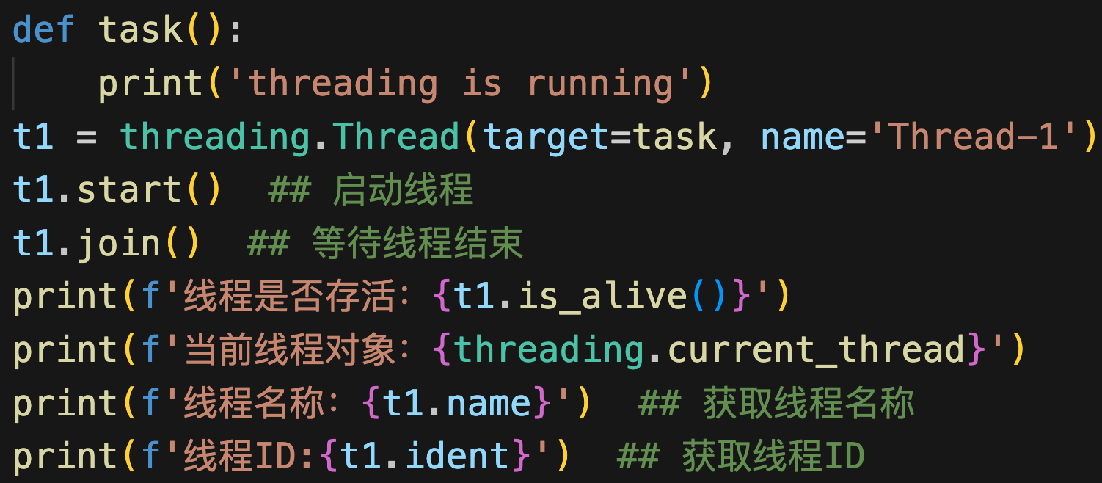
一、并发编程概念
多线程编程
线程运行过程
新建-运行-终止
关键方法：
启动线程：
thread.start()
等待线程结束：
thread.join()
threading.current_thread()：获取当前线程对象。
threading.active_count()：获取活动线程数。

Slide 15
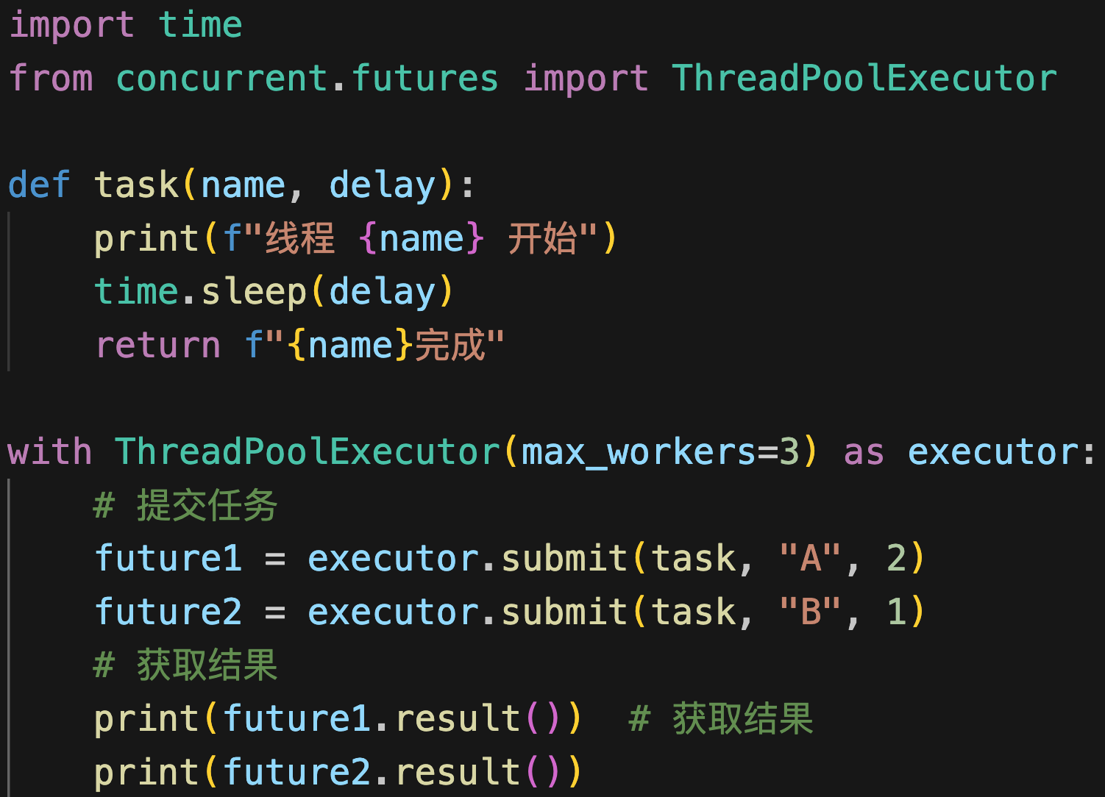
一、并发编程概念
多线程编程（线程池：ThreadPoolExecutor）
ThreadPoolExecutor是 Python 并发编程的核心组件之一，位于 concurrent.futures 模块中。它提供了线程池的实现，简化了多线程编程。
关键方法：
提交任务：.submit()；获取结果：.result()

Slide 16
三、多进程编程

Slide 17
三、多进程编程
多进程编程
概念：每个进程有独立的 Python 解释器和内存空间（不受 GIL 限制）。
使用场景：科学计算、数据分析
使用代价：
（1）资源开销大：进程创建和销毁成本高于线程。
（2）内存隔离：进程间通信需要额外机制（如队列、共享内存）。

Slide 18
三、多进程编程
多进程编程
multiprocessing模块：是Python中用于实现并行计算的核心模块。它通过创建多个进程来绕过GIL限制。
核心组件
Process - 进程类
Pool - 进程池
Queue - 进程间通信队列
特性 | 进程 | 线程
内存 | 独立内存空间 | 共享内存
GIL影响 | 不受影响 | 受GIL限制
创建开销 | 大 | 小
数据共享 | 需要IPC机制 | 直接共享

Slide 19
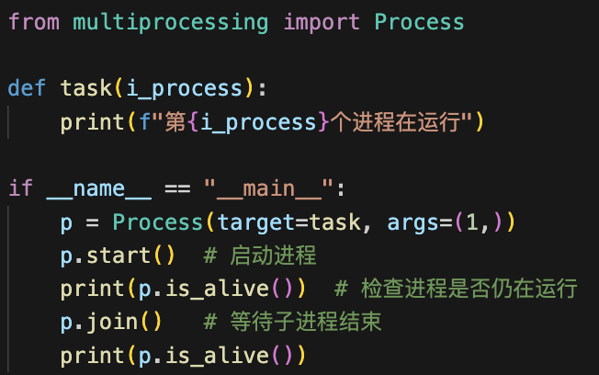
三、多进程编程
多进程编程
创建进程基础语法
关键方法：
start() ：进程开始
join()：终止进程
is_alive()：验证进程是否还在运行。

Slide 20
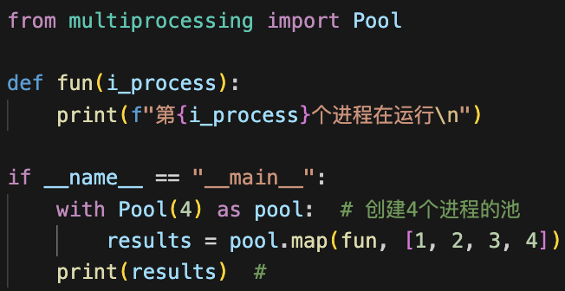
三、多进程编程
多进程编程
进程池基础语法：Pool
关键方法：
close(): 关闭进程池，禁止提交新任务。join()前必须先进行close()
apply_async()：运行进程
map(): 多个任务提交

Slide 21
三、函数、类和模块
多进程编程
队列基础语法：Queue
Queue 是 Python multiprocessing 模块中实现进程间通信(IPC)的核心工具，用于安全地传递数据。
方法 | 描述 | 阻塞行为
q.put(item) | 放入数据 | 队列满时阻塞
q.get() | 获取数据 | 队列空时阻塞
q.empty() | 是否为空 | 非实时状态

Slide 22
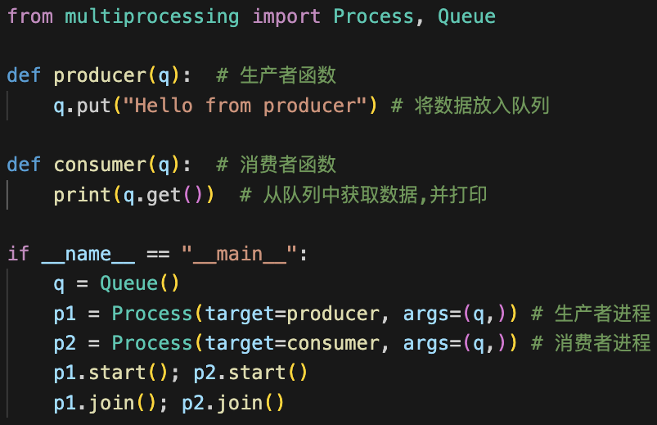
三、函数、类和模块
多进程编程
队列基础语法：Queue

Slide 23
二、开源桌面GIS软件软件简介
课后练习
练习利用miniconda开源软件管理包进行python开发环境配置。

